Slide 1

Proyecto de ASIR
/2024 Bárbara Fusco
Automatización
del despliegue de una web
IES - Xulián Magariños
17 de diciembre, 2024

Slide 2






Introducción
Tabla de contenidos
Modelo de negocio
Desarolllo de la solución
Expansión del negocio y mejoras
Conclusiones
Proyecto de ASIR
/2024 Bárbara Fusco

Slide 3


Descripción
Propósito
Objetivos
  Optimización y eficiencia: Automatizar procesos para reducir tiempos y errores.
  Soporte empresarial: Facilitar la gestión tecnológica en empresas de todos los tamaños.
  Calidad y confiabilidad: Integrar CI para asegurar estabilidad y agilidad.
  Reducir tiempos de despliegue mediante procesos automatizados.
  Mejorar la calidad del software integrando flujos CI/CD.
  Mejora operativa: Optimizar la infraestructura de empresas pequeñas y medianas.
  Empresa dedicada a optimizar.
  Creación de código.
  Pruebas automáticas
  Despliegue automatizado de servidor web.
Proyecto de ASIR
/2024 Bárbara Fusco

Slide 4




Modelo de
negocio
Enfoque de
mercado
Expansión
  Servicio integral desde desarrollo hasta mantenimiento.
  Desarrollar aplicaciones a medida.
  Automatización en la estructura
  Corto plazo: nueva sede en Vigo.
  Mediano plazo: Expansión nacional
  Largo plazo: Crecimiento en mercados europeos clave
Estructura
interna
  Departamento de desarrollo:
  Departamento de gestión y venta
Proyecto de ASIR
/2024 Bárbara Fusco

Slide 5









Tecnologías
usadas
  Desarrollo: Python | Flask
  Automatización: Ansible
  CI/CD: Git
  Contenerización Docker
  Base de datos SQLite
Proyecto de ASIR
/2024 Bárbara Fusco

Slide 6


Conceptos
fundamentales
  Framework web ligero y flexible para Python.
  Facilita la creación de aplicaciones web.
  Framework es un conjunto de herramientas y bibliotecas predefinidas que facilitan y agilizan el desarrollo de aplicaciones al proporcionar una estructura y funcionalidades reutilizables.
  Framework de diseño de código abierto que utiliza clases predefinidas.
  Personalización.

Slide 7

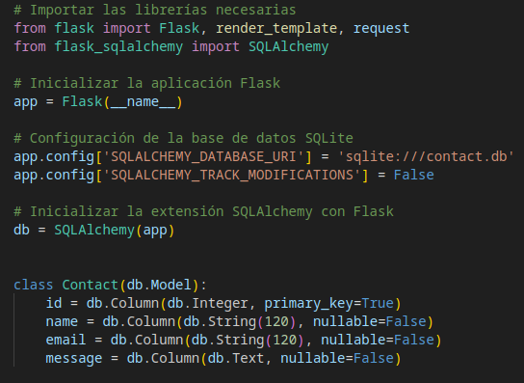
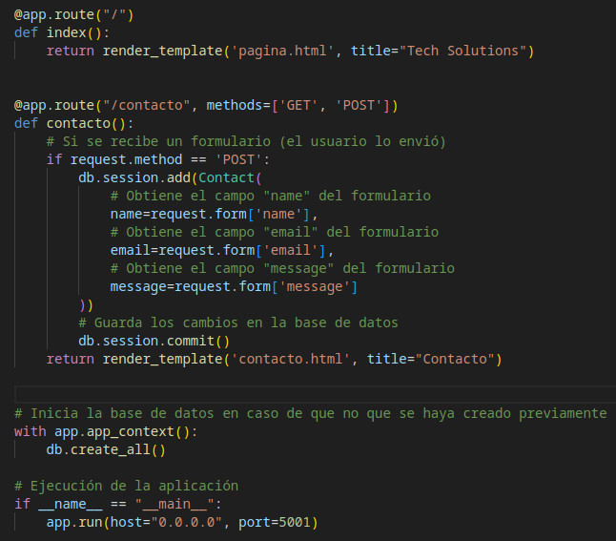
Proyecto de ASIR
/2024 Bárbara Fusco

Slide 8
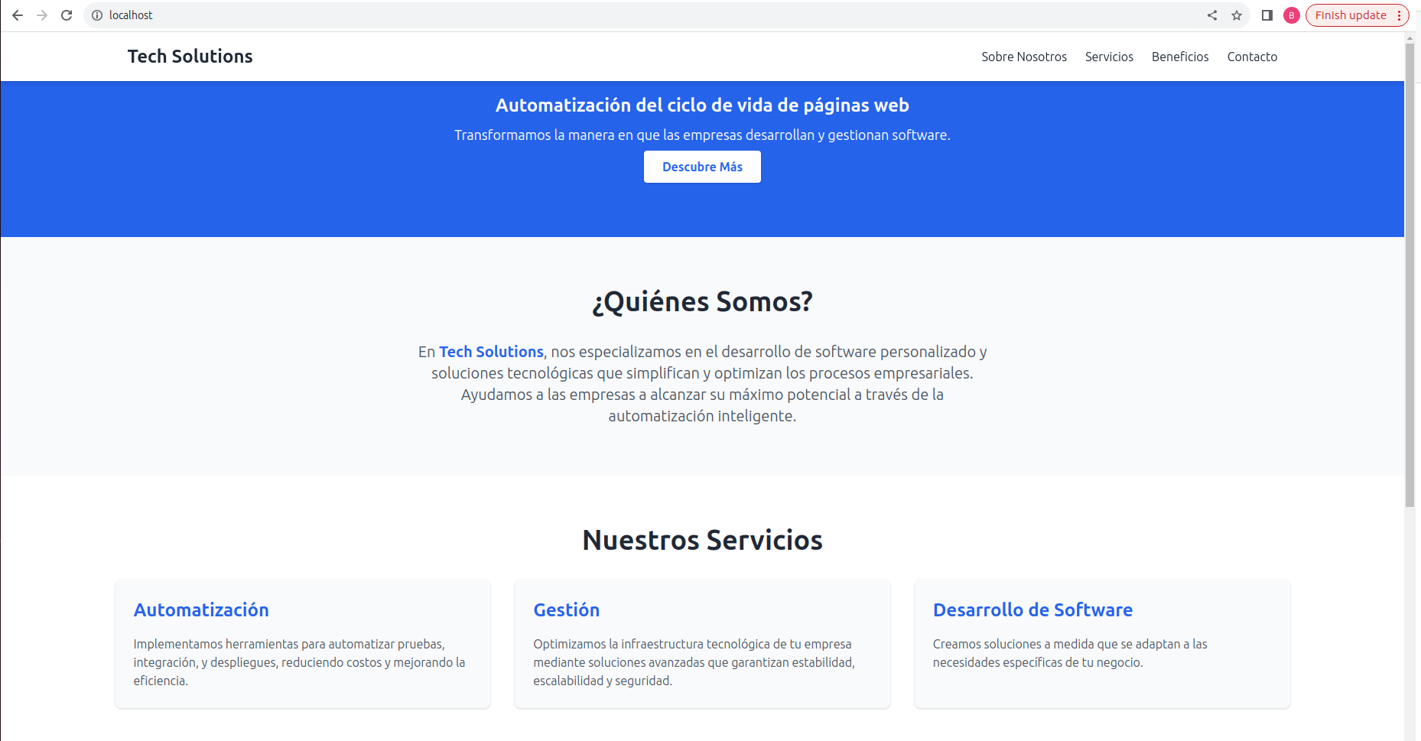
Proyecto de ASIR
/2024 Bárbara Fusco

Slide 9
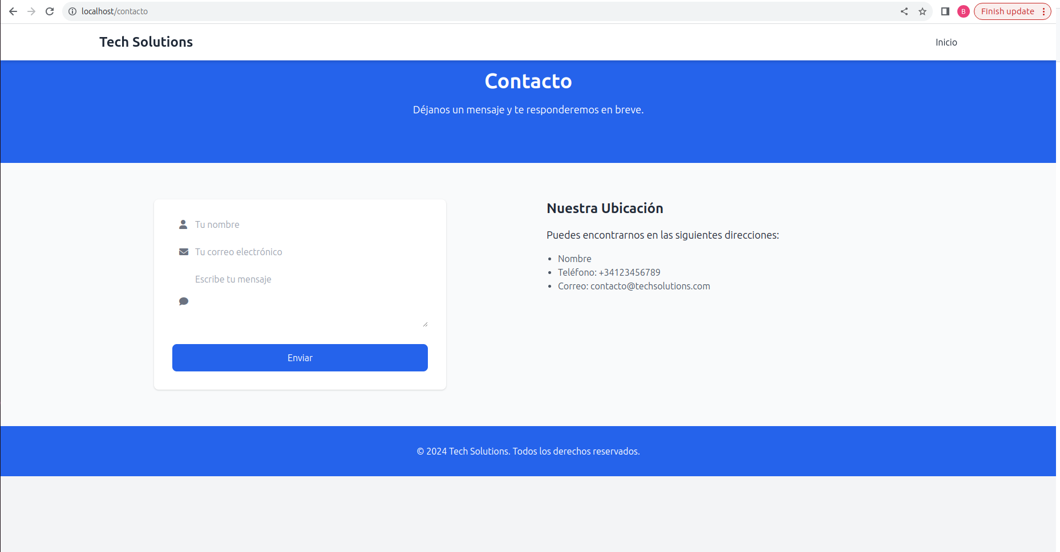
Proyecto de ASIR
/2024 Bárbara Fusco

Slide 10
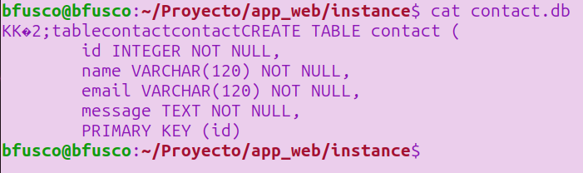
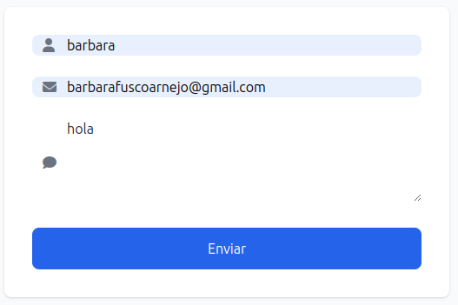
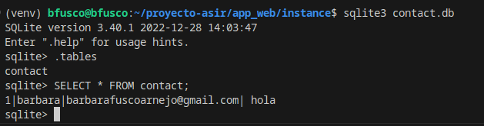

Slide 11
Conceptos
fundamentales
  Git es un sistema de control de versiones distribuido que permite gestionar el historial de cambios en proyectos de software.
  GitHub Workflows son procesos de automatización que se definen en archivos YAML dentro de un repositorio de GitHub. Permiten ejecutar tareas como pruebas, despliegues, o compilaciones automáticamente en función de eventos

Slide 12
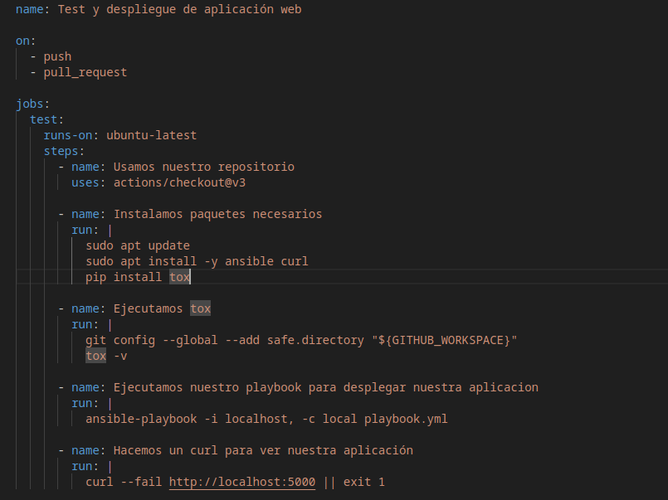
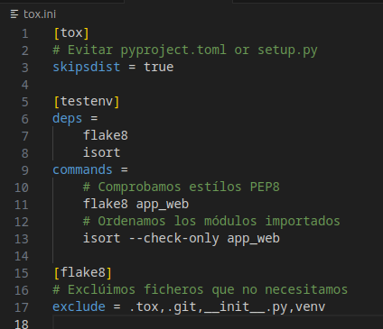
Proyecto de ASIR
/2024 Bárbara Fusco

Slide 13
Conceptos
fundamentales
  Playbook: Archivo YAML que define tareas a ejecutar en los servidores.
  Task: Acciones específicas que Ansible realiza, como instalar software o copiar archivos.
  Inventory: Lista de servidores o nodos a gestionar.
  Module: Unidades de trabajo predefinidas que realizan tareas, como apt o copy.
  Ad-hoc Commands: Ejecuciones rápidas y únicas de comandos sin usar playbooks.
  Roles: Paquetes reutilizables de configuraciones y tareas organizadas
Proyecto de ASIR
/2024 Bárbara Fusco

Slide 14
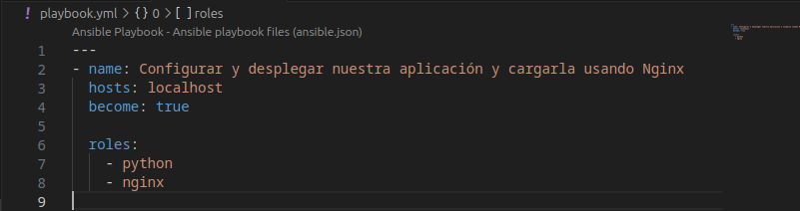
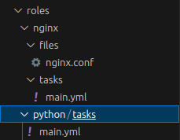
Proyecto de ASIR
/2024 Bárbara Fusco

Slide 15
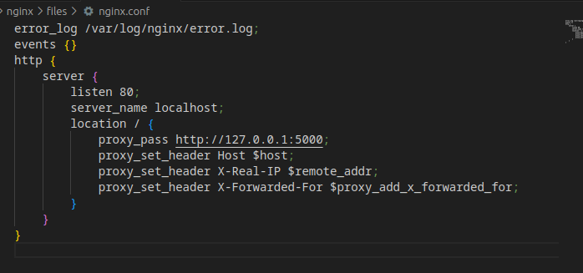
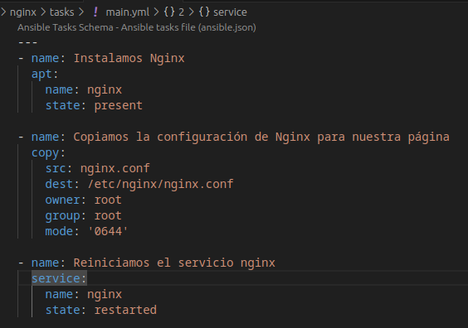
Proyecto de ASIR
/2024 Bárbara Fusco

Slide 16
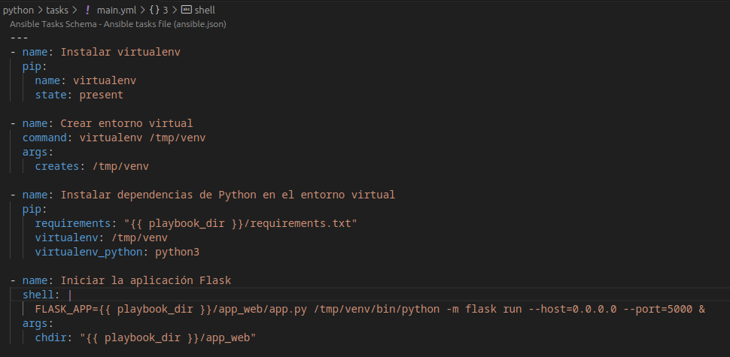
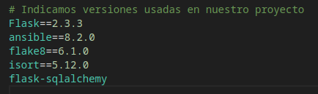
Proyecto de ASIR
/2024 Bárbara Fusco

Slide 17

Conceptos
fundamentales
  Permite empaquetar y ejecutar aplicaciones en contenedores de manera aislada y portable.
  Contenerización: empaquetar aplicaciones y dependencias en contenedores para garantizar su funcionamiento.
  Dockerfile: archivo con instrucciones para construir una imagen de Docker.
  Docker Compose: definir y ejecutar múltiples contenedores usando un archivo docker-compose.yml
Proyecto de ASIR
/2024 Bárbara Fusco

Slide 18
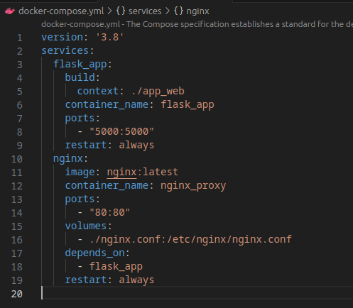
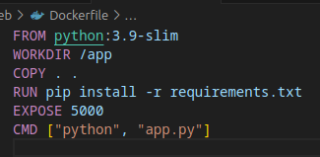

Proyecto de ASIR
/2024 Bárbara Fusco

Slide 19
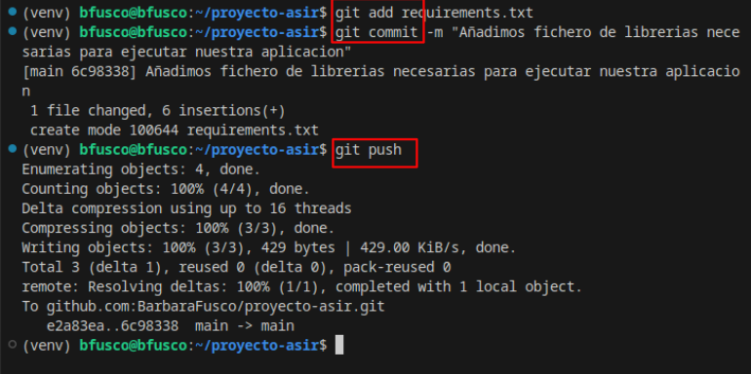
Proyecto de ASIR
/2024 Bárbara Fusco

Slide 20
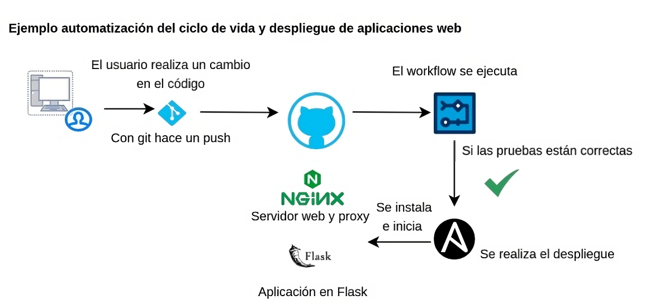
Proyecto de ASIR
/2024 Bárbara Fusco

Slide 22
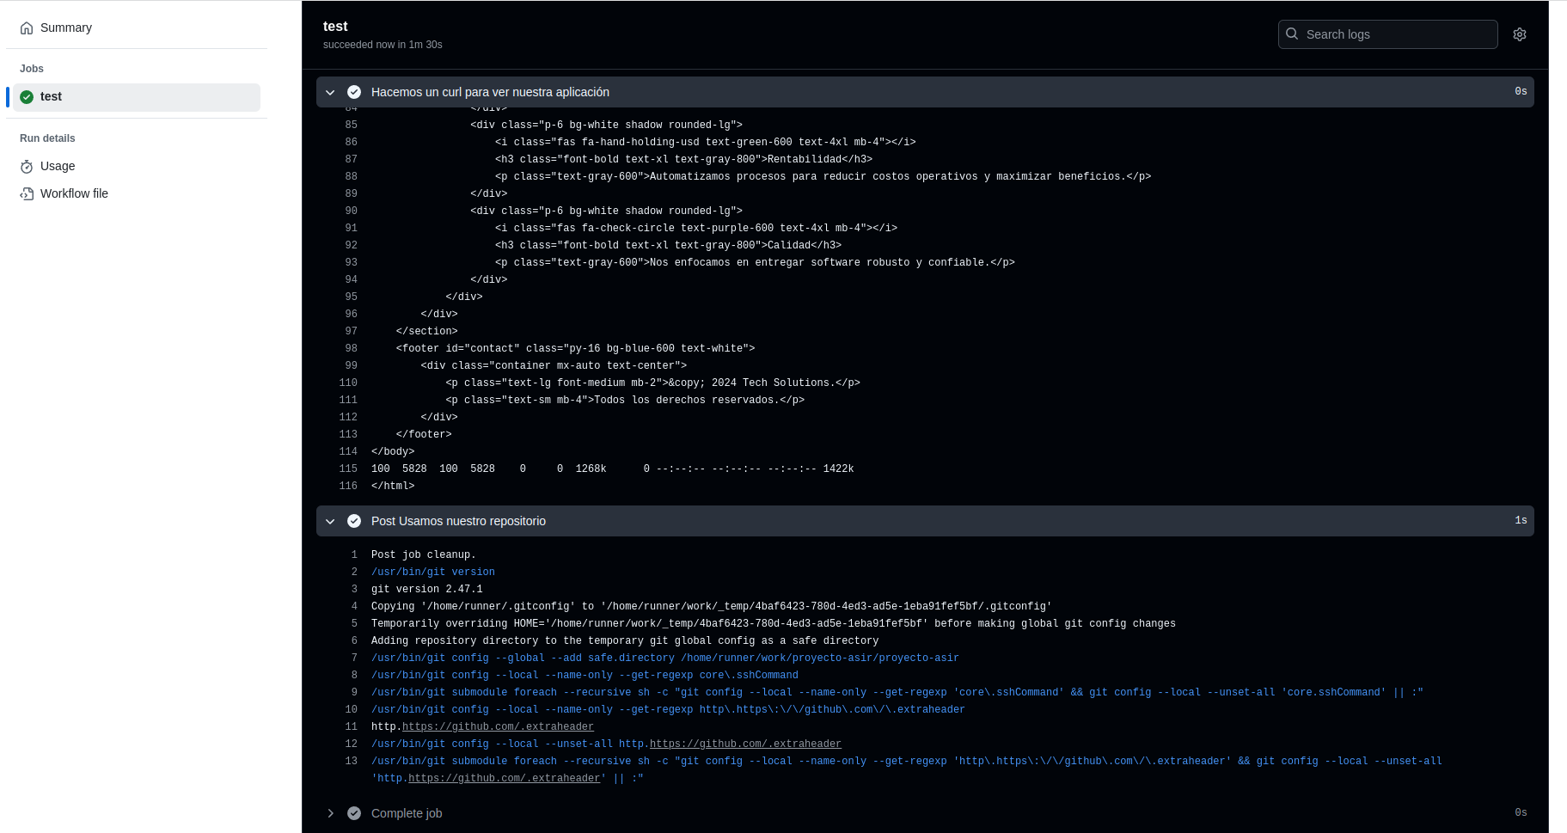

Slide 23
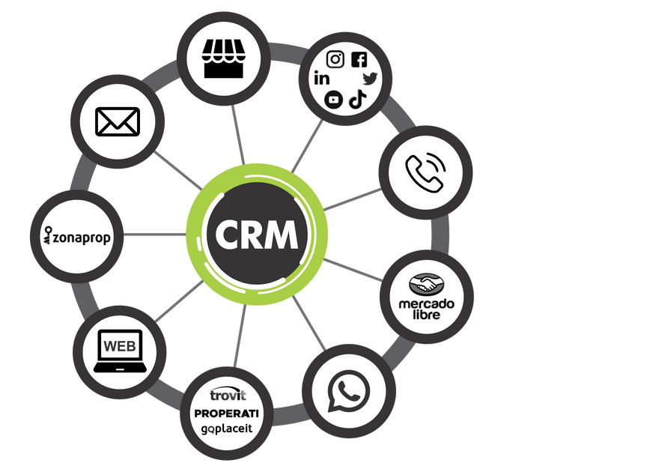

Propuesta de
mejoras
  Base de datos: mejorable con validaciones (correo) y protección contra inyecciones SQL.
  Apertura de una nueva sucursal en Vigo como oficina secundaria.
  Soluciones en la nube: uso de AWS mejoraría escalabilidad, seguridad y gestión de datos (RDS, EC2).
  Incorporar un CRM para optimizar la relación con clientes
Proyecto de ASIR
/2024 Bárbara Fusco

Slide 24
Conclusiones
La automatización permite una mayor escalabilidad y flexibilidad, adaptándose fácilmente a futuros cambios o expansiones. A largo plazo, este sistema no sólo mejora la experiencia del usuario final, sino que también optimizará los recursos técnicos y humanos, permitiéndole a nuestra empresa centrarse en su crecimiento y en ofrecer mejores servicios a sus clientes.
Proyecto de ASIR
/2024 Bárbara Fusco

